Slide 1
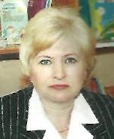
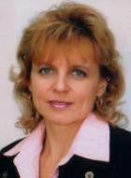
Школа руководителя
Организация на базе ДОУ
мини-музея «Космос»
Заведующая
Боярова Н.И.
МДОУ «Детский сад комбинированного вида № 63» г.Энгельса Саратовской области
О патриотизме написано и сказано столько, что, кажется, добавить нечего. Но сегодня это чувство подвергается серьезным испытаниям. Во все времена люди почитали своих героев. Они были национальной гордостью народов, о них передавались предания из поколения в
Старший воспитатель
Титаренко В.Б.
МДОУ «Детский сад комбинированного вида № 63» г.Энгельса Саратовской области
поколение, складывались легенды.
Подвиги наших соотечественников: Юрия Гагарина, Валентины Терешковой, Германа Титова, Алексея Леонова являются примером мужества и героизма. Именно на примере их жизни мы сможем раскрыть перед детьми три грани самовоспитанности: познавательные, духовные и волевые.
Русские люди первые открыли недоступные секреты космоса. Космонавтика окружена ореолом романтики, героизма, подвига. Ведь не зря ученые утверждают: в потаенной глубине человеческого сознания живет жажда увидеть невиданное, изведать непознанное. Чтобы воспитать настоящего патриота необходим системный подход к вопросам патриотического и гражданского воспитания, где особая роль принадлежит проектной деятельности.
Так как 2011 год посвящен 50-летию Российской космонавтики и полету первого космонавта Ю.А.Гагарина в космос, мы приняли решение организовать педагогический проект по оснащению и использованию мини-музея Космонавтики на базе МДОУ № 63, который будет являться одной из форм повышения квалификации воспитателей в патриотическом воспитании детей.
Педагогический проект «Космос» открывает широкие возможности для творчества педагогов, обуславливает интенсивный педагогический поиск, мотивирует потребность у педагогов в изучении и анализе научно-популярной, детской художественной литературы, что обеспечивает повышение их теоретического и методического уровня, является эффективным стимулом формирования гражданственности и патриотизма у детей, педагогов, родителей.
Проект «Космос» обеспечит возможность организации непрерывного музейно-педагогического процесса через преемственность с социумом (сотрудничество с музеем Краеведения, ДК «Дружба», проведение экскурсий, организация тематической выставки рисунков и т.п.).
17

Slide 2
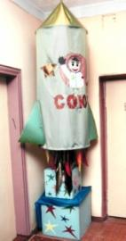
Характерные особенности и этапы
разработки проекта «Космос»
1. Признаки проекта:
- по количеству участников- коллективный;
- по направленности- предметный;
- по приоритету- творческий;
- по контингенту участников- смешанный.
2. Тип проекта:
Информационно – практико-ориентированный.
Коллективный по количеству участников.
3. Вид проекта:
средней продолжительности (более месяца)
4. Актуальность темы:
- создание условий для воспитания и развития личности гражданина и патриота России, способного отстаивать интересы своей страны;
- организация мини-музея Космонавтики на базе МДОУ, посвященного 50-летию Российской космонавтики, полета первого космонавта Ю.А.Гагарина в космос;
- тема космоса очень интересна детям;
- активизация творческой деятельности педагогов по созданию мини-музея Космонавтики.
5. Целеполагание
Цель проекта:
- повысить квалификацию педагогов в сфере Космонавтики через проектную деятельность;
- обогатить предметно-развивающую среду;
- вовлечь педагогов в научно-исследовательскую деятельность;
- создать на базе ДОУ мини-музей «Космос».
6. Задачи:
- помочь педагогам в апробации ситуации поискового характера, овладении интерактивными методиками педагогического труда;
побудить педагогов к размышлению и поиску новых форм и методов работы с детьми;
- развивать творческую активность педагогов на основе включения в исследовательскую деятельность;
- помочь педагогам обогатить содержание методического обеспечения для занятий с детьми;
- расширить кругозор педагогов, детей, родителей в данной области знаний;
- повысить интерес детей, родителей, педагогов к личности Ю.А.Гагарина;
- способствовать расширению мировоззрения педагогов;
- воспитывать патриотизм и гражданственность детей, педагогов, родителей.
7. Участники проекта
Кто выполняет: педагоги ДОУ, дети, родители;
Кто помогает:
- старший воспитатель – руководство в организации мини-музея;
- родители – изготовление экспонатов музея.
18

Slide 3
8. Разработка проекта – плана деятельности по достижению намеченной цели
1 этап: Информационно-исследовательский
- опрос-диагностика детей с целью выяснения уровня знаний о космосе, космонавтах у детей;
- диагностика рисунков, сочинение рассказов с родителями на тему: «Необъятный космос» с целью выявления уровня знаний о космосе и космонавтике у детей и родителей.
2 этап: Практико-ориентировочный
- распределение педагогов на группы для выполнения практических шагов к намеченной цели (старший воспитатель выступает в качестве консультанта).
3 этап: Продуктивно-творческий – презентация проекта
- компьютерная презентация;
- создание учебного оборудования;
- организация экскурсий в условиях ДОУ;
- создание иллюстрационной книги о космосе и космонавтах.
4 этап: Предварительная работа
- сбор информации о космосе, космонавтах – работа с художественной, методической литературой в библиотеке, методическом кабинете ДОУ, по Интернету, работа с родителями;
- экскурсия в краеведческий музей, приглашение сотрудников музея для проведения занятий на базе мини-музея «Космос» в ДОУ;
- поездка к месту приземления Ю.А.Гагарина.
5 этап: Предполагаемый результат
- повысится интерес у педагогов, детей и родителей по теме «Космос»;
- педагоги будут иметь возможность самореализовываться и проявить творчество в соответствии со своим профессиональным уровнем;
- преемственность с социумом – через проведение экскурсий для детей школы № 9, 3 организации тематической выставки рисунков в ДК «Дружба».
6 этап: Выполнение проекта
1. определение места организации мини-музея (творческая группа, старший воспитатель);
2. разработка вопросов для детей по опрос - диагностике (ст. воспитатель);
3. составление набора атрибутов для мини-музея (творческая группа);
4. распределение педагогов на группы для выполнения практических заданий
(педагоги, муз. работники, физ. инструктор, логопед, психолог, ст. воспитатель):
- разработка конспектов занятий;
- разработка сюжетно-ролевых игр;
- разработка технологии изготовления экспонатов музея;
- изготовление атрибутов;
- создание художественно-творческих работ для оформления музея;
- подбор познавательного и художественного материала;
- изготовление дидактических игр;
- разработка правил поведения в музее;
- создание иллюстрационной книги о космосе и космонавтах.
19

Slide 4
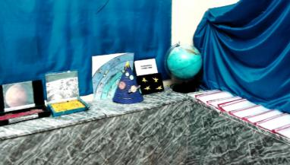
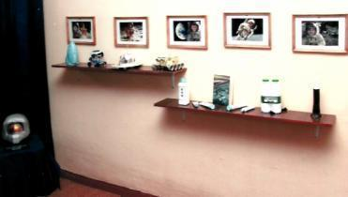
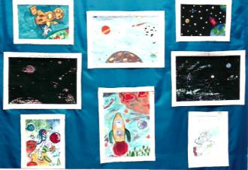
7 этап: Продукт проектной деятельности
мини-музей Космонавтики
8 этап: Подведение итогов
- проведение экскурсий;
- обобщение опыта по организации мини-музея в условиях ДОУ через открытые мероприятия;
- подготовка печатной продукции, записи занятий на видео.
9 этап: Презентация проекта
- организация экскурсий по музею;
- компьютерная презентация.
Проблемы:
- организация и активизация педагогов для участия в инновационной деятельности;
- выбор места для организации музея;
- наполнение содержания музея;
- выбор материала для изготовления атрибутов для музея;
- сбор информации.
20

Slide 5
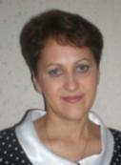
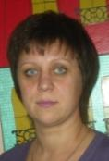
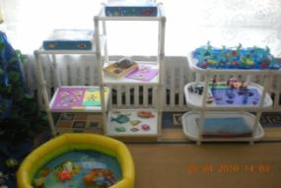
Страница старшего воспитателя
Старший воспитатель
Черноморец Е.Г.
МДОУ «Детский сад № 51» г. Энгельса Саратовской области
Воспитатель
Сайфудинова Н.С.
МДОУ «Детский сад № 51» г. Энгельса Саратовской области
Использование инновационной проектной деятельности в ДОУ
Интенсивное изменение окружающей жизни, активное проникновение научно-технического прогресса во все ее сферы ставят педагога перед необходимостью искать и выбирать более эффективные средства обучения и воспитания на основе современных методов и новых интегрированных технологий. Одним из перспективных методов, способствующих решению этой проблемы, является метод проектной деятельности.
Проектная деятельность дает возможность воспитывать «деятеля», а не «исполнителя», развивать волевые качества личности, навыки партнерского взаимодействия. Как показывают исследования, проектная деятельность способствует: - формированию проектного мировоззрения и мышления; - развитию творческих способностей и активности; - адаптации к современным социально - экономическим условиям жизни; - развитию эрудиции и широкого кругозора.
Предпосылками использования метода проекта в нашем ДОУ явились следующие моменты: - совершенствуется развивающая среда в детском саду; - специалисты постоянно повышают свою квалификацию; - используются комплексные, вариативные и парциальные программы, инновационные технологии;
21

Slide 6
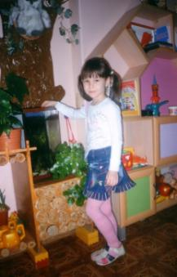
возникает потребность педагогов в инновационной деятельности; - происходит систематическое вовлечение семей в воспитательно-образовательный процесс; - осуществляется взаимодействие с социумом.
Метод проектной деятельности в нашем детском саду мы используем в работе как с младшими, так и со старшими дошкольниками. В младшем дошкольном возрасте привлекают к себе внимание герои, которые идут с детьми по пути всего проекта. С ними происходят удивительные истории, где дети познают новое, неизведанное или учатся простым вещам, но в более интересной, новой форме. Старший дошкольный возраст характеризуется более устойчивым вниманием, наблюдательностью, способностью к началам анализа, синтеза, самооценке, а также стремлением к совместной деятельности. В проекте стараемся объединить содержание образования из различных областей знаний, кроме того, открываем широкие возможности в организации совместной познавательно-поисковой деятельности дошкольников, педагогов и родителей.
Тематика и содержание проектов проводимых в ДОУ очень разнообразна, игровые («В гости к Мойдодыру», «Сказочное дерево» и др.), творческие («Рыбки», «Русские богатыри»и др.), познавательные («Я помню, Я горжусь», «Цветы», «Несакомые» и т.д.).
По продолжительности используем в ДОУ проекты краткосрочные (от 1 занятия до 1 дня) и длительные (от 1 недели до 3-6 месяцев). Проектная деятельность включает в себя три этапа: 1.Подготовительный (организационный) этап – определяется тема, цели, задачи, проб лемы, формируются команды, составляется план работы, назначаются ответственные. 2.Основной этап – реализация проекта (проведение основных мероприятий по плану) 3.Заключительный этап: а) защита проекта, оценка полученных результатов в свете поставленной цели; б) определение перспектив развития проекта.
Используя метод проектов в работе ДОУ со старшими дошкольниками, мы обязательно организуем сотрудничество воспитателей, детей, родителей, а порой и всего персонала детского сада. Поэтому темы проектов, их формы и подробный план действия обсуждаются на административно групповых совещаниях. На этапе разработки педагогами содержания занятий, игр, прогулок, наблюдений, экскурсий и других видов деятельности, связанных с темой проекта, продумывается и организовывается в ДОУ предметная среда таким образом, чтобы она являлась «фоном» к поисковой деятельности.
Например, работая над проектом организации мини-музея «Подводное царство», в книжном уголке для детей выставляли яркие книги —
22

Slide 7
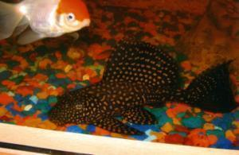
энциклопедии для детей, альбомы с изображением рыб, животных и растений подводного мира. В игровом уголке воспитатели изготовили дидактические игры на морскую тематику. На заключительном этапе в группе была организована выставка «Подводное царство», где были представлены детские работы, детско-взрослые работы (выполненные из пластилина, аппликации из ракушек и т.д.), экспонаты собранные детьми вместе с родителями во время отдыха на море, реке.
Последний этап проекта — защита — всегда самый зрелищный. На защиту данного проекта пригласили гостей, родителей, малышей. Дети, работающие над проектом, легко могли провести экскурсию в мини-музее организованном в группе, рассказать о море и его обитателях. Защита проекта была яркой, интересной, дети
увидели значимость своей работы в проекте.
Работа над проектом имеет большое значение для развития познавательных интересов ребенка. В этот период происходит интеграция между общими способами решения учебных и творческих задач, общими способами мыслительной, речевой, художественной и другими видами деятельности. Через объединение различных областей знаний формируется целостное видение картины окружающего мира. Коллективная работа детей в подгруппах дает им возможность проявить себя в различных видах ролевой деятельности. Общее дело развивает коммуникативные и нравственные качества.
Дидактический смысл проектной деятельности заключается в том, что она помогает связать обучение с жизнью, формирует навыки исследовательской деятельности, развивает познавательную активность, самостоятельность, творчество, умение планировать, работать в коллективе. Такие качества способствуют успешному обучению детей в школе.
«Водное царство живого уголка»
творческий проект в средней группе
воспитатель Н.С. Сайфудинова
Творческий проект «Водное царство живого уголка» охватывает различные виды деятельности: речевую, продуктивную, познавательную. Данный проект рассчитан на участие детей 4 – 5 лет, содержит в себе элементы экологического воспитания детей. Может использоваться педагогами для повышения интереса детей к обитателям живого уголка, аквариумным рыбкам.
ЦЕЛЬ: Помочь детям понять, что аквариумные рыбки нуждаются во внимании и уходе, заботе человека.
ЗАДАЧИ :
РАЗВИВАЮЩИЕ
Развивать умение анализировать структуру объекта, выделять отличительные признаки; развивать логическое мышление, познавательный интерес ко всему живому.
ОБУЧАЮЩИЕ
Знакомство детей с разнообразием аквариумных рыбок, участие в эксперимен- тальной деятельности.
23

Slide 8
ВОСПИТАТЕЛЬНЫЕ
Воспитывать экологическую культуру, отзывчивость, доброту, желание ухаживать за обитателями аквариума.
ВИД ПРОЕКТА : детско – взрослый
АДРЕСАЦИЯ : развитие экологического сознания детей.
УЧАСТНИКИ ПРОЕКТА : дети, родители, педагоги.
ВРЕМЯ РЕАЛИЗАЦИИ ПРОЕКТА : март 2009г. (02.03 по 27.03)
АКТУАЛЬНОСТЬ ПРОЕКТА : единство человека и природы, как основа экологического сознания.
2. РАЗРАБОТКА ПРОЕКТА / НЕОБХОДИМЫЙ ИНСТРУМЕНТАРИЙ/
- разработка познавательных видов деятельности (беседы, занятия, наблюдения, оформление выставок);
- подбор литературных произведений;
- разработка видов продуктивной деятельности;
- создание развивающей среды.
3. СХЕМА РЕАЛИЗАЦИИ ПРОЕКТА
РАЗДЕЛЫ ПРОГРАММЫ | ВИДЫ ДЕТСКО – ВЗРОСЛОЙ ДЕЯТЕЛЬНОСТИ ЧТО ВАМИ ПРОВОДИТСЯ, ОРГАНИЗУЕТСЯ.
Игровая деятельность | «Танграм», «Зоологическое лото», «Кто где живет?», «Где спряталась рыбка?», «Заселяем аквариум».
Социально – нравственное воспитание | Решение проблемных ситуаций, подбор фотографий для составления альбома «Домашние питомцы наших воспитанников».
Речевое развитие | Заучивание потешек, отгадывание загадок, занятие «Наблюдение за карасиком».
Познавательное развитие | Выставка «Наши питомцы», наблюдения, рассматривание набора открыток «Пестрый мир аквариума», моделирование.
Художественная литература | Ф.Н.Мира «Рыбки»; В.Бианки «Рыбий дом»; И.Токмакова «Где спит рыбка»; А.С.Пушкин «Сказка о рыбаке и рыбке»; Л.Берг «Рыбка»; Робер Деснос «Щука»; Б.Заходер «Про сома».
Изобразительная деятельность | Налеп на картоне «Наш аквариум», коллективная аппликация «Водный мир живого уголка», конструирование из природного материала «Рыбка».
Физическое развитие | Подвижные игры :«Караси и щука», «Море волнуется раз»; пальчиковая гимнастика «Рыбки плавают в воде».
Работа с родителями | Организация фотовыставки, создание шумовых инструментов «Ракушки – погремушки».
24

Slide 9
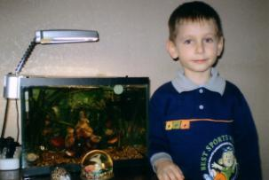
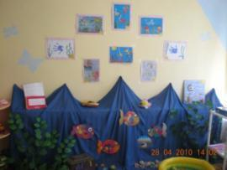
ЭТАПЫ РАБОТЫ НАД ПРОЕКТОМ
ЭТАП | ДЕЯТЕЛЬНОСТЬ ДЕТЕЙ | ДЕЯТЕЛЬНОСТЬ ПЕДАГОГА
ПОДГОТОВИТЕЛЬНЫЙ ЭТАП | - участие детей в смене воды в аквариуме (мытье камушек, ракушек); - наблюдения; - разучивание пальчиковых игр: «Рыбка», «Улитка», «Водоросли», «Камень» | - составление плана проекта; - подбор дидактического материала; - проведение занятий
СИСТЕМАТИЗАЦИЯ ИНФОРМАЦИИ | - рассматривание иллюстраций; - заучивание потешек, стихов; - отгадывание загадок; - моделирование | - изготовление моделей
ПРАКТИЧЕСКАЯ ДЕЯТЕЛЬНОСТЬ ДЕТЕЙ | Продуктивная деятельность: - налеп на картоне; - коллективная аппликация; - конструирование из природного материала | - написание конспектов; - подготовка материалов для работы
ОФОРМЛЕНИЕ | Сбор фотографий для выставки, альбома «Наши питомцы», оформление выставки | Организация экскурсий для других групп
ПРЕЗЕНТАЦИЯ | 1.Выставка детских работ. 2.Открытое комплексное занятие для родителей «Аквариумные рыбки». | фотоотчет о проделанной работе; оформление результатов проекта
4. ОПРЕДЕЛЕНИЕ ЗАДАЧ ДЛЯ НОВЫХ ПРОЕКТОВ
- Расширять направления экспериментальной деятельности в экологическом воспитании детей.
25

Slide 10
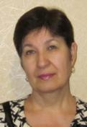
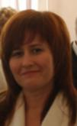
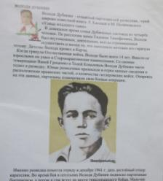
Страница старшего воспитателя
ПРОЕКТ
«Этих дней не смолкнет слава»
подготовительная группа
Цель: формирование и накопление нравственного ценностного отношения к миру; воспитание у дошкольников патриотических чувств, гордости за
Родину, уважения к ветеранам ВОВ.
Задачи:
- обобщить и дополнить знания детей о Великой Отечественной войне на примерах подвигов земляков, семейных героев;
Воспитатель
Гусева Л.А.
ГДОУ
«Детский сад №16» г.Энгельса Саратовской области
Старший воспитатель
Никулина Т.В.
ГДОУ
«Детский сад №16» г.Энгельса Саратовской области
- активизировать имеющиеся знания у дошкольников;
дать представления детям о жизни и быте народа и детей – их сверстников –
в годы войны;
- воспитывать уважение к ветеранам войны, чувство гордости за их подвиги;
- познакомить с памятниками ВОВ в родном городе;
- познакомить с городами - героями ВОВ;
- познакомить с орденами и медалями ВОВ;
- воспитывать эмоционально – положительное отношение к воинам;
создать общее праздничное настроение, способствовать развитию эмоциональной восприимчивости.
I этап
Выставка книг о ВОВ в уголке «Библиотека»
Цель: познакомить детей с разнообразием книг о ВОВ.
Чтение книг, рассматривание иллюстраций, беседы о прочитанном.
Цель: уточнить и расширить знания детей о защитниках страны в годы войны; дать представления о жизни и быте народа и детей – их сверстников в годы войны.
Рассматривание альбома «Города – Герои»
Цель: познакомить детей с понятием «город – герой», дать представление за что давали такое звание, познакомить с городами- героями.
Рассматривание альбома «Ордена и медали ВОВ»
Цель: познакомить с орденами и медалями ВОВ.
Заучивание пословиц и поговорок
Цель: познакомить с пословицами и поговорками о смелости, доблести и храбрости солдат.
26

Slide 11
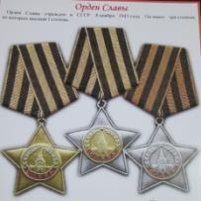
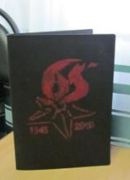
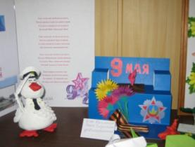
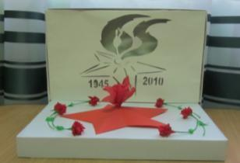
II этап
Посещение музея «Боевой славы»
Цель: познакомить детей с военной техникой и оружием ВОВ.
Занятие «Письмо с фронта»
Цель: дать детям представление о письмах с фронта – солдатских треугольниках; рассказать о чувствах и переживаниях людей во время войны; научить детей складывать солдатский треугольник в технике оригами.
Занятие «Дедушкин орден»
Цель: продолжать знакомство детей с социальной действительностью – «День победы»; расширять знания о наградах на войне; познакомить с понятием «Юбилейная медаль»; воспитывать уважение и чувства благодарности к ветеранам войны.
III этап
Сбор информации и оформление альбомов: «Они прославили землю Покровскую», « Памятники ВОВ в нашем городе».
(Совместная деятельность родителей, детей и педагогов ДОУ).
Цель: сбор информации и оформление альбомов; продолжать формировать патриотические чувства на основе ознакомления с героями – земляками, достопримечательностями родного города; привлечение внимания родителей к проекту.
Семейный творческий конкурс «Мы помним» (рисунки, поделки)
Цель: воспитывать любовь и уважение к защитникам Родины; выражать свое эмоциональное отношение в изобразительной деятельности.
27

Slide 12
Конкурс чтецов, посвященный ВОВ
Цель: привить детям чувство гордости за Родину, победившую в Великой Отечественной войне; отрабатывать интонационную выразительность речи.
Оформление стенгазеты «Семейный герой»
Цель: обобщить и дополнить знания детей о войне на примере своих родственников; воспитывать гордость и уважение к семейным героям.
Изготовление атрибутов для украшения группы и участка к празднику (флажки, звезды и т.п.)
Цель: развивать творчество и фантазию детей; навыки работы с ножницами, бумагой и клеем.
IV этап
Встреча с ветеранами ВОВ
Цель: привить детям чувство гордости за Родину, победившую в Великой Отечественной войне. Вызвать положительные эмоции по отношению к ветеранам Великой Отечественное войны.
Возложение цветов к памятнику героя ВОВ – Марии Расковой
Цель: продолжать воспитывать патриотические чувства; чувства уважения и почтения к героям ВОВ.
Праздничный концерт «Этих дней не смолкнет слава»
Цель: создать праздничное настроение; продолжать знакомить детей с защитниками нашей Родины в годы Великой Отечественной войны; закреплять знания о городах - героях, о памятниках воинов –освободителей; воспитывать чувство гордости за героизм нашего народа и чувство благодарности к погибшим героям; вызвать положительные эмоции по отношению к ветеранам войны.
28

Slide 13
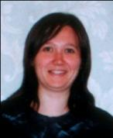
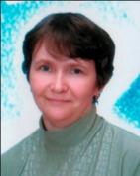
Страница воспитателя
Воспитатели
Латушкина Е.Н.,
Помазан И.П.
МДОУ «Детский сад комбинированного вида № 55» г.Энгельса Саратовской области
Проект
«Почему ты шинель бережёшь?»
в подготовительной к школе группе
Патриотическое воспитание является одним из важнейших факторов становления достойного гражданина общества.
Тема ВОВ как никакая другая является очень успешным примером патриотизма многих народов огромной страны.
Наш проект направлен на ознакомление детей с подвигом солдат, с примерами героизма народа, страны в целом; воспитание у дошкольников чувства причастности к великим победам нашей страны в ВОВ; сохранение памяти этих событий и формирование чувства уважения к ветеранам.
Проект может быть полезен педагогам ДОУ.
Государственная программа «Патриотическое воспитание граждан Российской Федерации на 2006 – 2010 годы», утверждённая Постановлением Правительства РФ от 11.07.2005 года, определили основные пути патриотического воспитания, цели и задачи, которые направлены на «формирование и развитие личности, обладающей качествами гражданина-патриота Родины и способной успешно выполнять гражданские обязанности в мирное и военное время».
Любовь к Родине, преданность, ответственность и гордость, желание трудиться на благо родной страны, беречь и умножать её богатства – начинает формироваться уже в дошкольном возрасте. Невозможно воспитать чувство собственного достоинства, уверенность в себе, а, следовательно, полноценную личность, без уважения к истории и культуре своего Отечества, к его государственной символике («Концепция патриотического воспитания граждан РФ»).
Нельзя быть патриотом, не чувствуя личной связи с Родиной, не зная, как любили и берегли её наши предки, наши отцы и деды. Нет сомнения в том, что уже в детском саду в результате целенаправленной воспитательной, систематической работы, у детей могут быть сформированы элементы гражданственности и патриотизма.
Время летит неумолимо, со дня великой Победы нашего народа в ВОВ прошло 65 лет. Огромный срок для человеческой жизни. В живых остались ветераны, которые отдали войне самые молодые годы своей жизни, сыны полка.
С помощью проектной деятельности мы планировали:
взволновать сердца наших детей, побудить задуматься о великом подвиге тех, кто не жалел своей жизни;
29

Slide 14
познакомить с подвигом городов – героев, расширить знания географии России;
закрепить с помощью дидактических игр, чтение художественной литературы о войне знания детей о военной технике, разновидностях войск;
вызвать чувство гордости за свою Родину;
продолжать воспитывать уважительное отношение к пожилым людям, сочувствие к ним;
расширить словарный запас детей.
В нашей группе всего у двух детей живы прабабушки, участницы ВОВ. Одна из них согласилась придти в детский сад и рассказать детям о не лёгких годах фронтовой жизни. Для неё, с помощью музыкального работника, дети подготовили концерт, прочитали стихи разных авторов на тему победы в ВОВ, исполнили песни о героизме народа, продемонстрировали танцы.
Концерт стал заключительным этапом нашего проекта.
Ожидаемый результат от подготовки проекта - эмоциональное, прочувствованное исполнение детьми номеров концерта; возникновение у детей чувства искренней благодарности всем фронтовикам в лице приглашённого ветерана, более осознанное понимание значимости Дня Победы 9 мая для всего мира и для каждого человека в частности.
1.Тип проекта
По доминирующей деятельности:
Информационно-практический
По времени проведения:
Долгосрочный ( более месяца)
По числу участников:
Подготовительная к школе группа №5 в составе 24 детей.
2.Актуальность проблемы:
Тема ВОВ, подвига русского народа (военного и гражданского населения) является одним из немногих в наше время примеров, на которых возможно воспитание патриотизма у детей. 65 лет - большой отрезок времени. Все меньше остается в живых тех, кто помнит эти годы великих испытаний для нашей страны. Родители наших воспитанников знают о ВОВ из фильмов, да краткого курса истории в школьные годы. Поэтому в семьях, где нет никого из родственников, переживших те страшные годы, не уделяется должного внимания теме ВОВ. Мы хотели затронуть сердца детей, рассказать им о подвиге тех, кто не дал поработить нашу страну и вызвать у ребят чувство глубокой благодарности и уважения к фронтовикам и труженикам тыла, чувство гордости за нашу великую страну.
3.Цель проекта:
Формировать представление детей о героических поступках и патриотических чувствах. Способствовать расширению социальных представлений детей и формированию у них интереса, симпатии и уважительного отношения к ветеранам, людям старшего поколения.
30

Slide 15
4.Задачи проекта:
-Обобщить, расширить представления детей о ВОВ, городах героях. Обосновать понятие «герой войны». Дать представление о том, как народ чтит память о них.
- Развивать творческий потенциал, образное мышление, воображение, память. Формировать умение самостоятельно анализировать и систематизировать полученные знания. Активизировать словарь детей.
- Воспитывать уважение к защитникам Родины. Формировать у детей чувство исторической сопричастности к своему народу.
Участники проекта:
Педагоги группы, воспитанники группы № 5, музыкальный работник, приглашенные гости, родители.
5.Обеспечение проектной деятельности:
Учебно – методическое: подбор познавательного материала и художественной литературы о ВОВ; разработка бесед, занятий по ознакомлению с окружающим, рисованию, лепке, ознакомлению с художественной литературой; подготовка программы концерта; организация встречи с ветераном ВОВ; разучивание стихотворений, песен к концерту; организация экскурсий в музей, к памятным местам; работа с родителями по принятию ими активного участия в реализации экскурсий детей к памятным местам и изготовлению поделок по теме проекта.
Материально – техническое: приобретение плакатов для оформления тематических уголков; приобретение игрушечной военной техники, оружия для организации выставки; оформление фотовыставки на военную тематику; оформление выставки экспонатов принадлежностей военного человека (вещевая сумка, фляжка, бинокль, муляж гранаты, патронташ, каска и пр.), принесенных родителями детей; приобретение цветов для приглашенного ветерана ВОВ; приобретение открыток «Города Герои».
Диагностико – дидактическое: организация выставки рисунков детей на тему «Пограничник с собакой», «Военная техника»; организация выставки совместных с родителями детских поделок на тему ВОВ; проведение дидактических игр «Виды войск», «Военная техника».
6.Этапы проекта:
Подготовительный этап:
- беседы по теме проекта;
- разучивание стихотворений, песен на военную тематику;
- чтение художественной литературы о Красной армии, Советской армии, рассказов о ВОВ для детей: В.Коржиков «Вот какой Пахомов», Е.Благинина «Почему ты шинель бережешь?», А.Митяев «Землянка», А.Гайдар «Сказка о военной тайне, о мальчише - кибальчише и его твердом слове», С.Баруздин «Шел по улице солдат», А.Барто «На заставе», Э.М.Голубева «Рисуют дети блокады», сборник стихотворений «Был трудный бой»;
- привлечение родителей для организации выставок, поездок;
- изготовление дидактических игр на военную тематику;
- проведение занятий по ИЗО- деятельности с военной тематикой;
- выявление наличия в семьях детей участников ВОВ (работа с родителями);
- организация фотоальбома «Защитники отечества»;
31

Slide 16
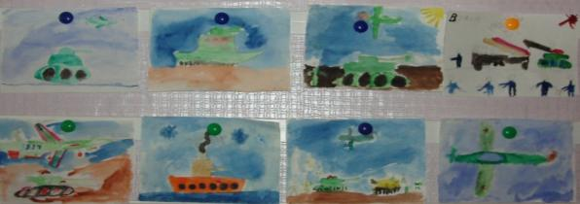
- фотовыставка: «Этих дней не смолкнет слава» ;
- организация уголка посвященного дню Победы;
- изготовление родителями совместно с детьми поделок на военную тематику.
Исследовательский этап:
- занятие по ознакомлению с окружающим на тему «Города-герои»;
- показ открытого занятия «О защитниках Отечества»;
посещение краеведческого музея;
занятие на тему: «Письма с фронта»;
- выставка детско-родительского творчества, посвященная 65 годовщине со дня Победы в ВОВ;
- поездка в парк Победы в г. Саратов;
- встреча с ветераном ВОВ Булавиной Антониной Васильевной – медицинским работником военных лет;
- организация дидактических игр: «Военная техника», «Виды войск»;
- акция возложения цветов к памятнику летчице Валерии Дмитриевне Хомяковой.
Заключительный этап:
Концерт для приглашенного ветерана ВОВ Булавиной Антонины Васильевны и детей подготовительной к школе гр. № 6 в исполнении детей подготовительной группы №5.
Список использованной литературы
Алёшина Н. В. «Ознакомление дошкольников с окружающим».
Алёшина Н. В. «Патриотическое воспитание дошкольников».
Белкина С. И. Песни, стихи, сценарии для детей «День Победы».
Ванкевич Л. Г. Путеводитель по мемориальному комплексу «Хатынь».
Голубева Э. К., Крестинская А. А. «Рисуют дети блокады», изд-во «Аврора», - Ленинград.
Дерюгин Ю., Селеков К. «На Красной площади парад».
Михалков С. «День Родины».
Никольский Б. «Солдатские часы».
Клёнов Е., Трахтенберг Д. «Города - герои», фотоальбом.
Сорокина Л. «Дети Сталинграда».
Наглядно – дидактическое пособие. Рассказы по картинкам «Защитники отечества».
Сборник стихов «Был трудный бой», детская литература, - М., 1985г.
Ушакова О. С., Гавриш Н. В. «Знакомим дошкольников с литературой».
Выставка детских рисунков «Военная техника»
32

Slide 17
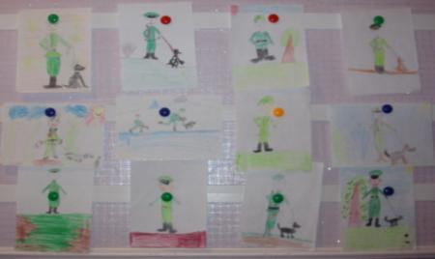
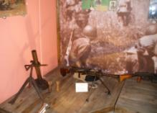
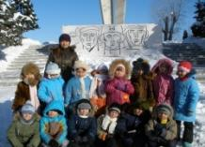
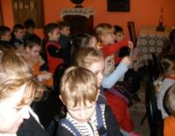
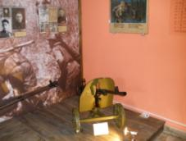
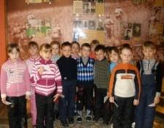
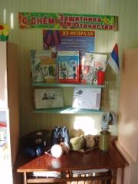
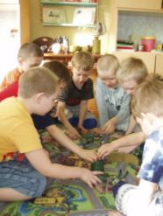
Выставка детских рисунков «Пограничник с собакой»
Мы в краеведческом музее на занятии «Письма с фронта»
Уголок военной славы в группе
33

